Slide 1
Festival de Esculturas de Hielo en Harbin
Fotografías y Comentarios de la red
Creación y Diseño:
V I C E N T E G A R C Í A
Automático

Slide 2
Esculturas de Hielo y Nieve
El festival de esculturas de hielo y nieve de Harbin es un festival internacional dedicado a las esculturas de nieve y hielo que se celebra de forma anual en enero desde 1963. Se interrumpió durante la Revolución Cultural para continuar en 1985.

Slide 3
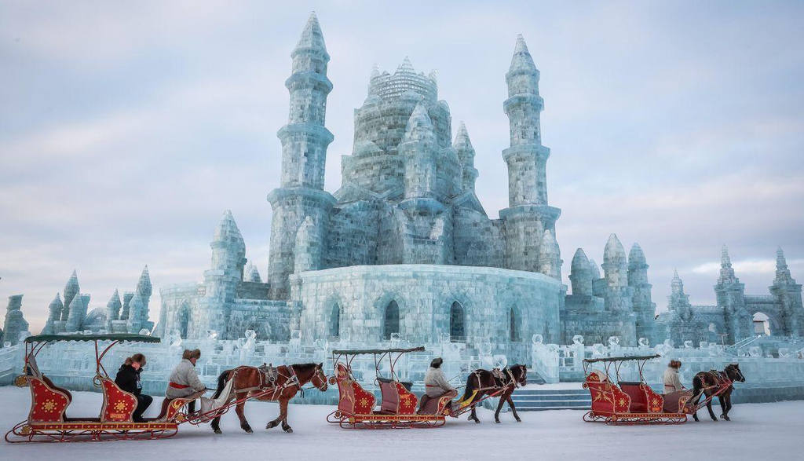
El festival de esculturas de hielo y nieve de Harbin es un evento internacional dedicado a las esculturas de nieve y hielo que se celebra de forma anual en enero desde 1963 en la ciudad de Harbin, situada en el noreste de China bajo la influencia del duro invierno siberiano.

Slide 4
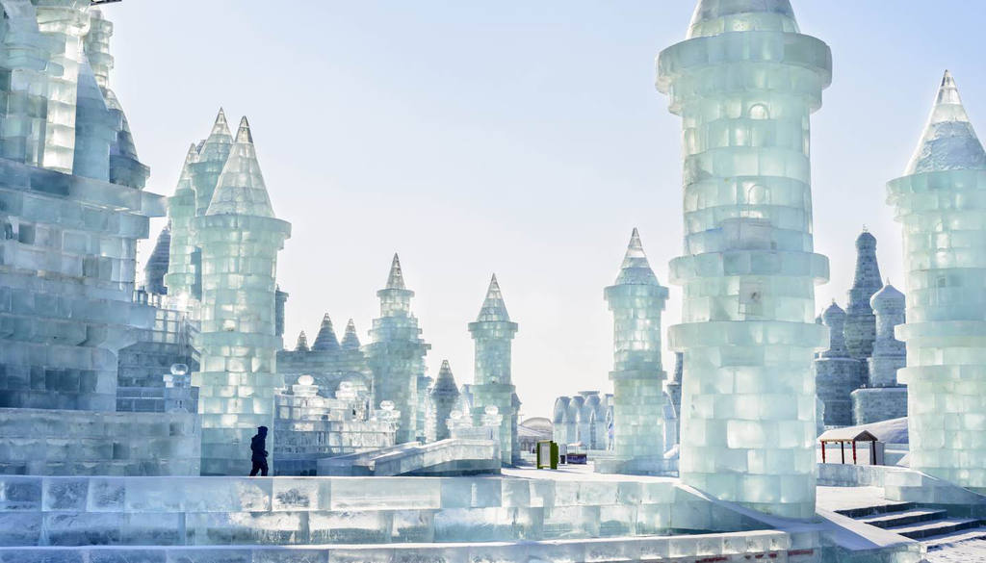
Harbin es la capital de la provincia china de Heilongjiang, donde las temperaturas pueden descender hasta 35 grados bajo cero.

Slide 5
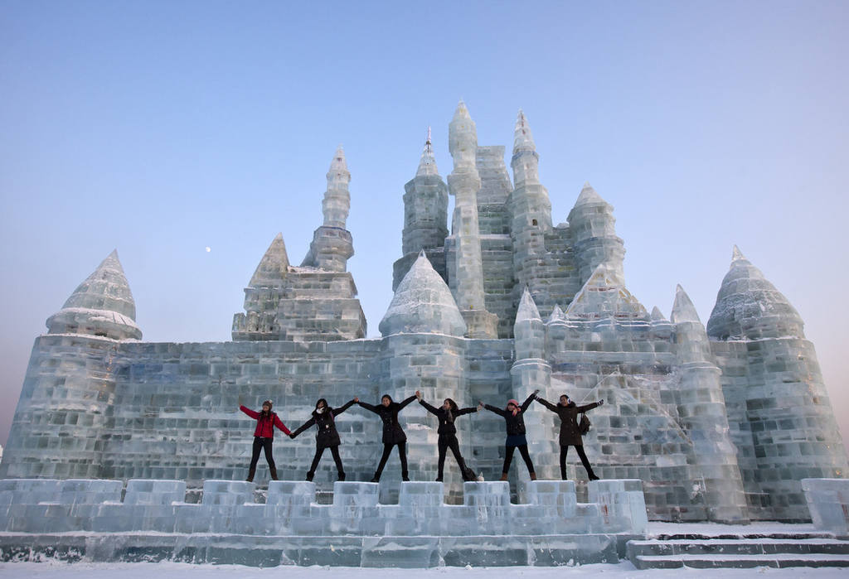
La edición de este año, ha atraído a millones de visitantes de todo el mundo para participar o ser testigos de una variedad de actividades invernales incluyendo un torneo de natación en las aguas heladas del río Songhua y paseos en trineo en el hielo y la nieve.

Slide 6
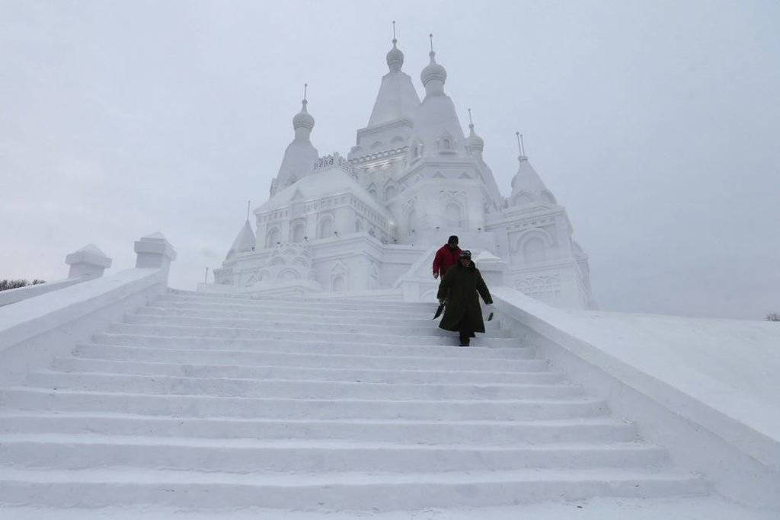
Otras actividades populares durante las fechas del festival son el esquí alpino en Yabuli y la muestra de faroles de hielo en el jardín de Zhaolin

Slide 7
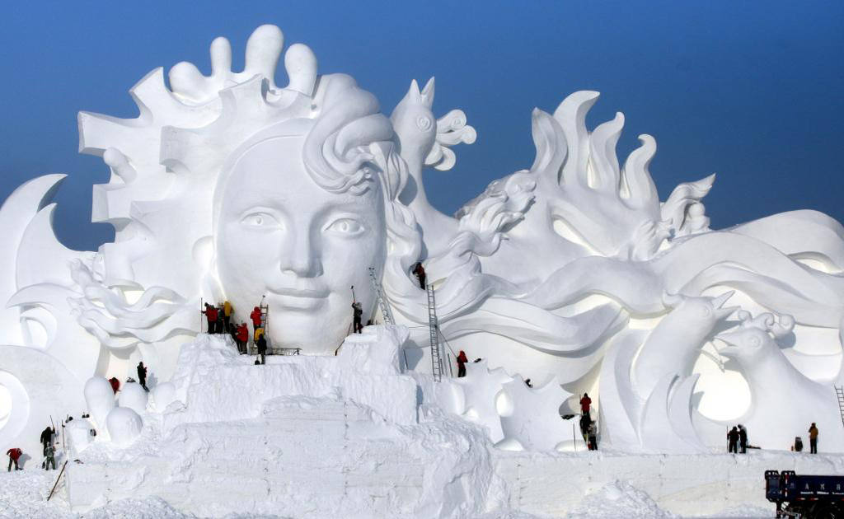
Aunque el evento se destaca especialmente por la elaboración de una variedad de esculturas a base de hielo.

Slide 8
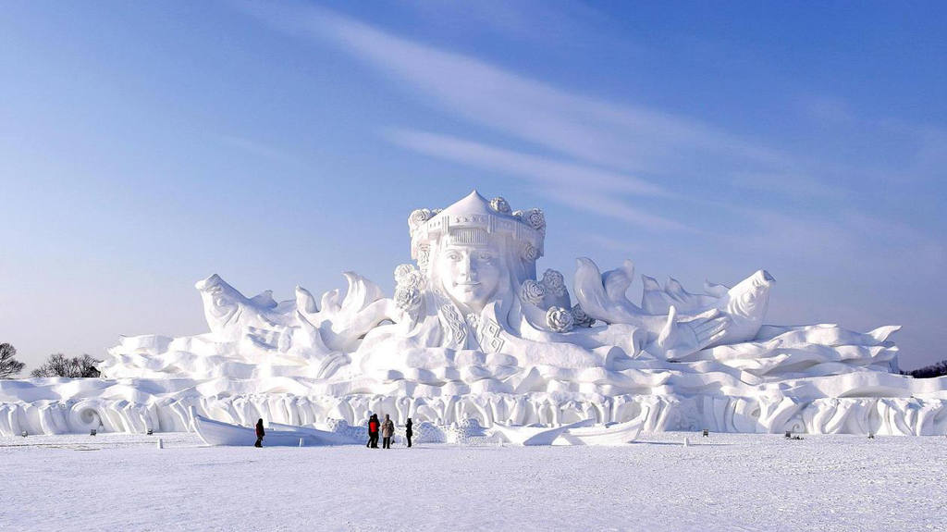
El festival comienza de forma oficial el 5 de enero y dura un mes, sin embargo, si las condiciones meteorológicas lo permiten, el evento puede prolongarse más allá de la fecha oficial de clausura.

Slide 9
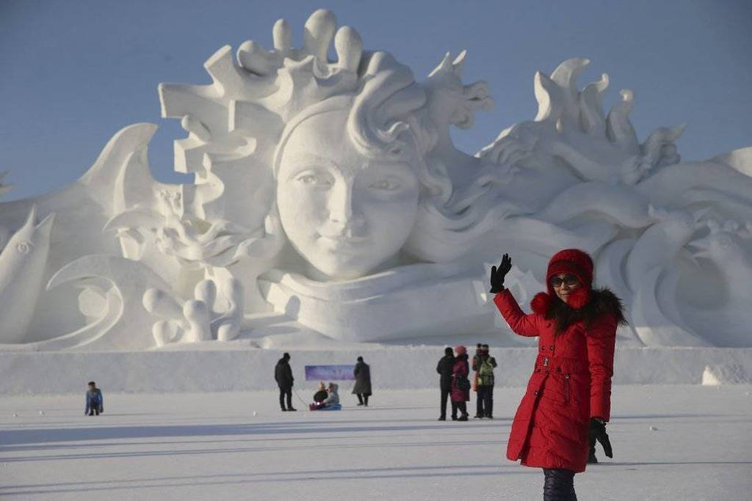
La ciudad china de Harbin acoge hasta marzo la trigésimo quinta edición
de su festival de hielo y nieve, considerado uno de los más importantes
del mundo.

Slide 10
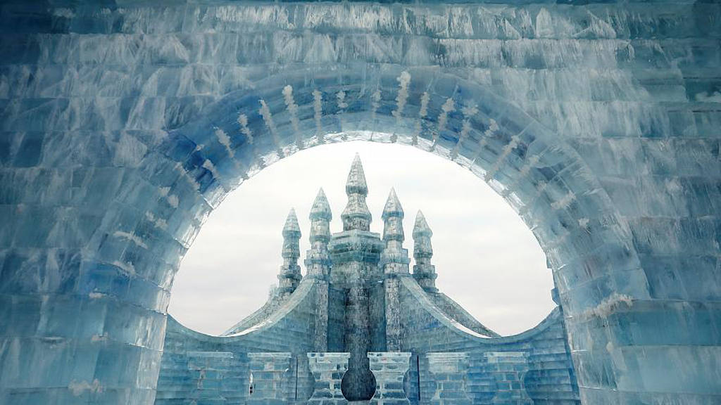
El Festival de Hielo y Nieve de Harbin, en China, abrió sus puertas con más de 800.000 metros cuadrados en los que las protagonistas son las estructuras de hielo con forma de famosas edificaciones chinas.

Slide 11
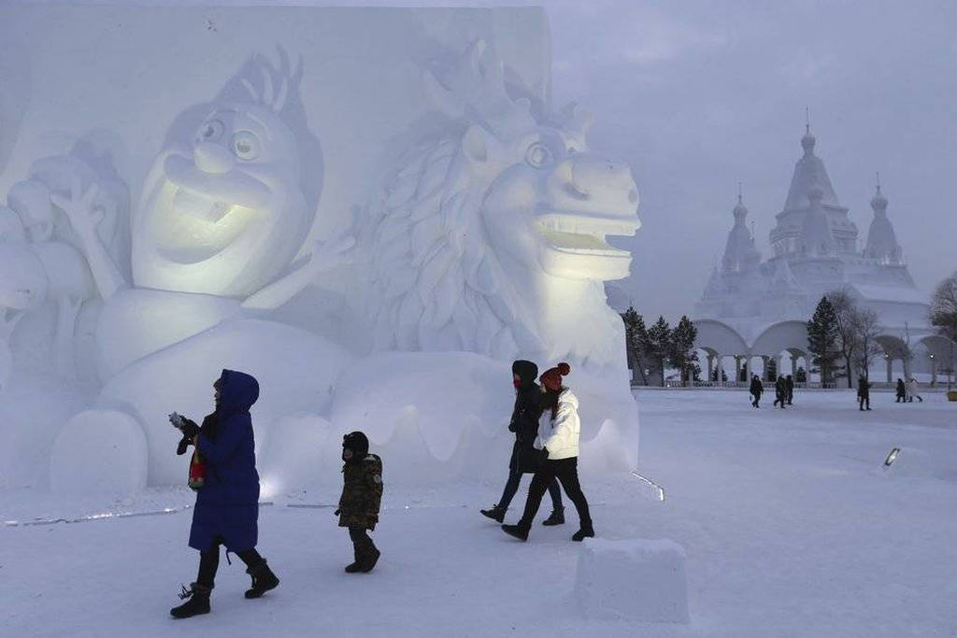
El festival consiste principalmente en tres parques temáticos: el Island International Snow Sculpture Art Expo es un parque temático para las esculturas de nieve…

Slide 12
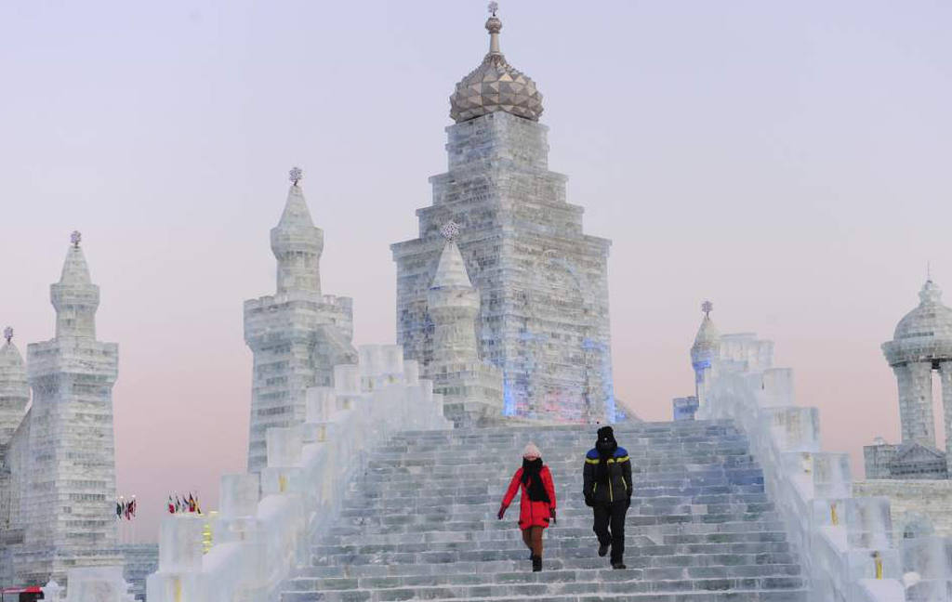
…el Zhanglin Park es un parque temático para las estructuras iluminadas, y el Harbin Ice and Snow World es un parque temático para las esculturas, espectáculos, edificios de hielo iluminado y todo tipos de actividades.

Slide 13
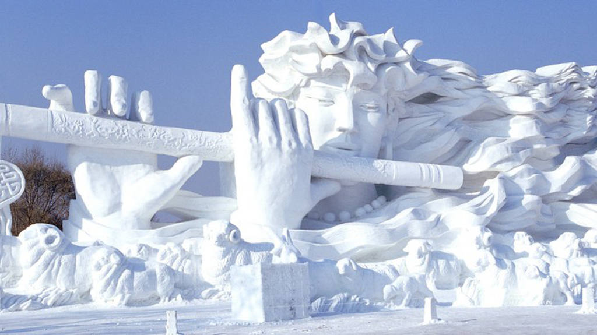
El evento se celebra desde 1963, aunque fue interrumpido varios años durante la Revolución Cultural.

Slide 14
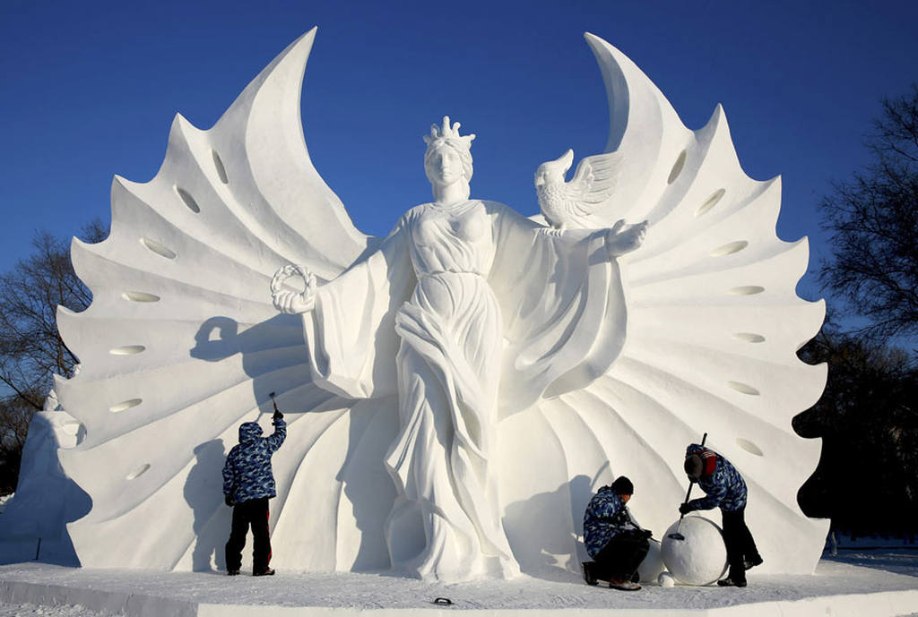
Desde que se reanudó en 1985, esta atracción suele atraer a millones de visitantes, y este año, presentará hasta 2.000 esculturas, cifra récord en su trayectoria.

Slide 15
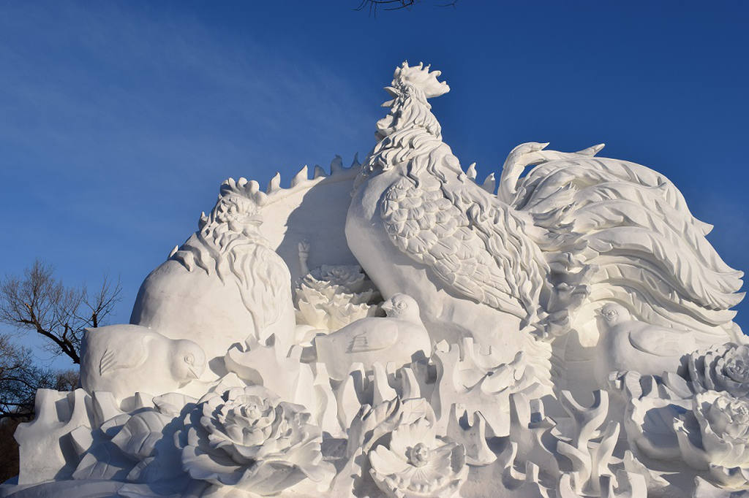
Para construir todas las estructuras que componen este museo helado se han utilizado alrededor de 180.000 metros cúbicos de hielo y 150.000 de nieve.

Slide 16
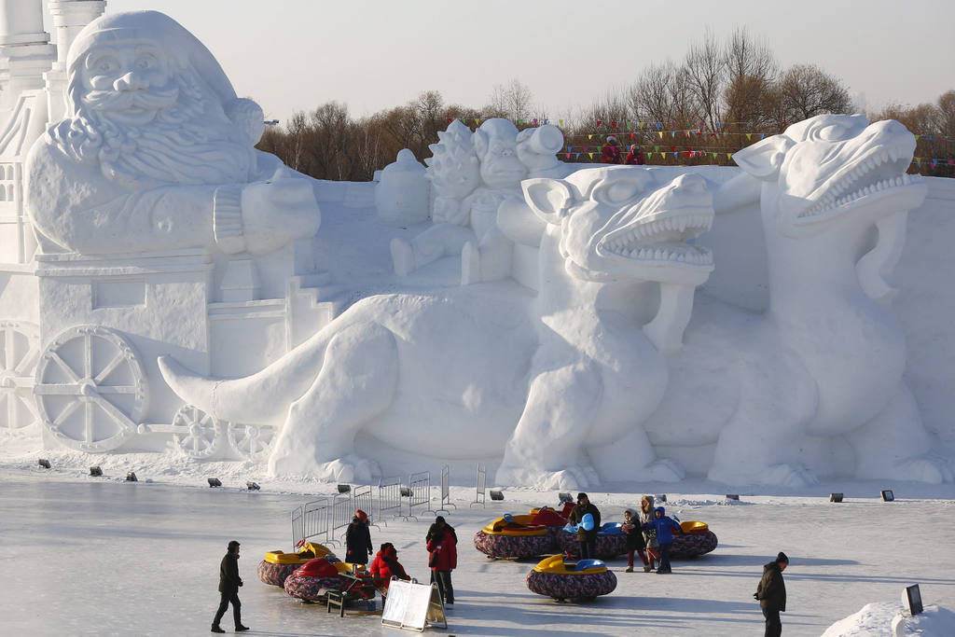
En esta edición, el tema central de las estructuras será “Jardín de nieve en flor, fantástico mundo”, y los turistas podrán disfrutar de colosales estatuas de agua congelada y nieve con forma de templos, pagodas, palacios o budas.

Slide 17
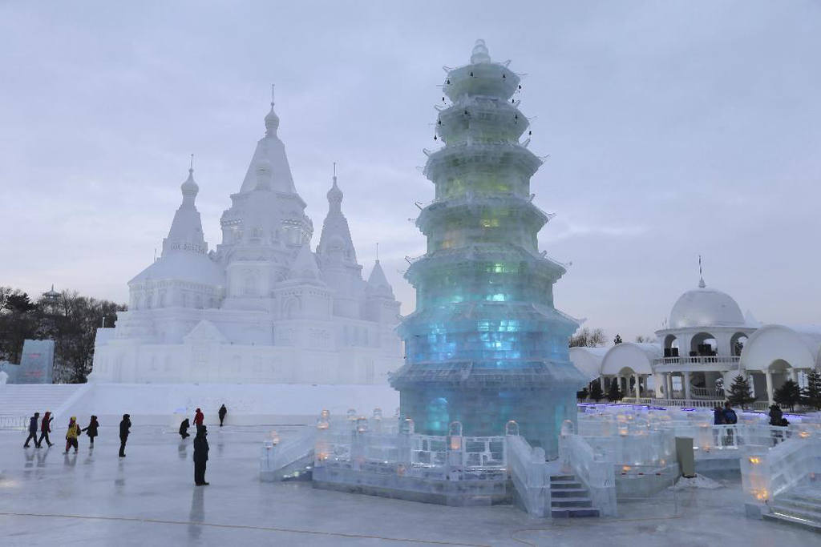
El festival, considerado uno de los más grandes del mundo, dura tres meses, pero las esculturas permanecerán en el lugar hasta que el clima lo permita.

Slide 18
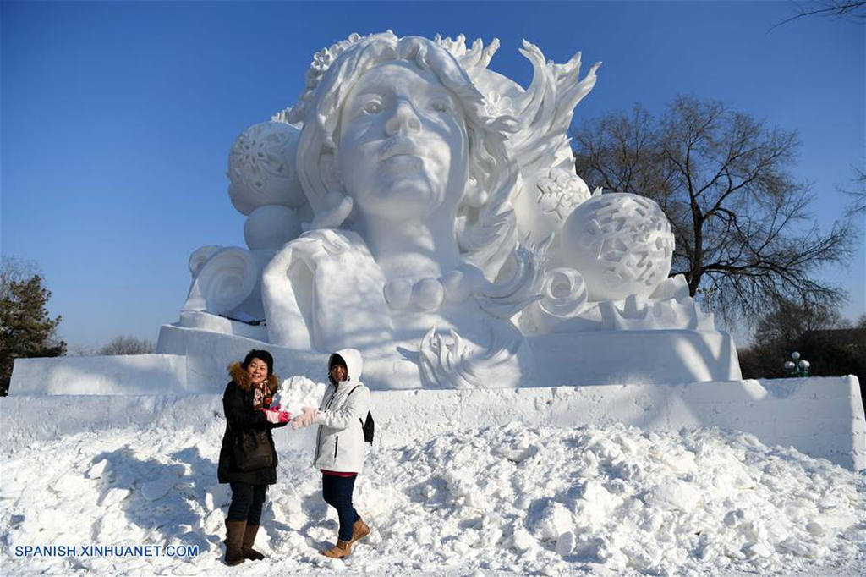
El Festival de Esculturas de Hielo y Nieve de Harbin, atrae a cientos de miles de visitantes anualmente.

Slide 19
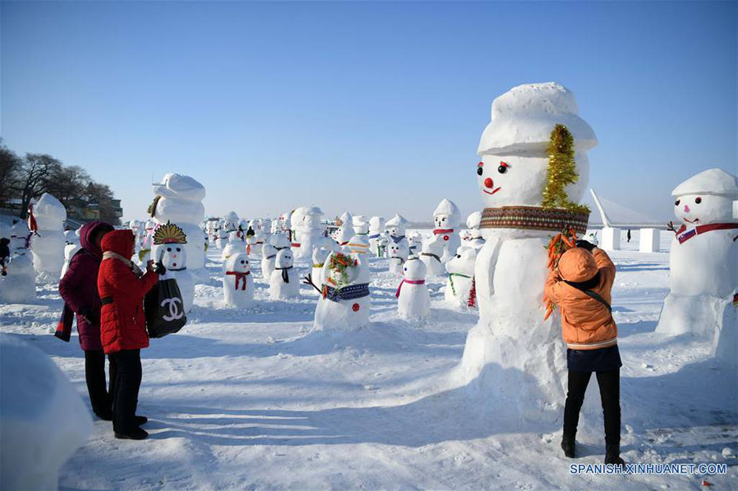
Es un evento internacional dedicado a las esculturas de nieve y hielo que se celebra de forma anual en enero desde 1963 en la ciudad de Harbin, situada en el noreste de China bajo la influencia del duro invierno siberiano.

Slide 20
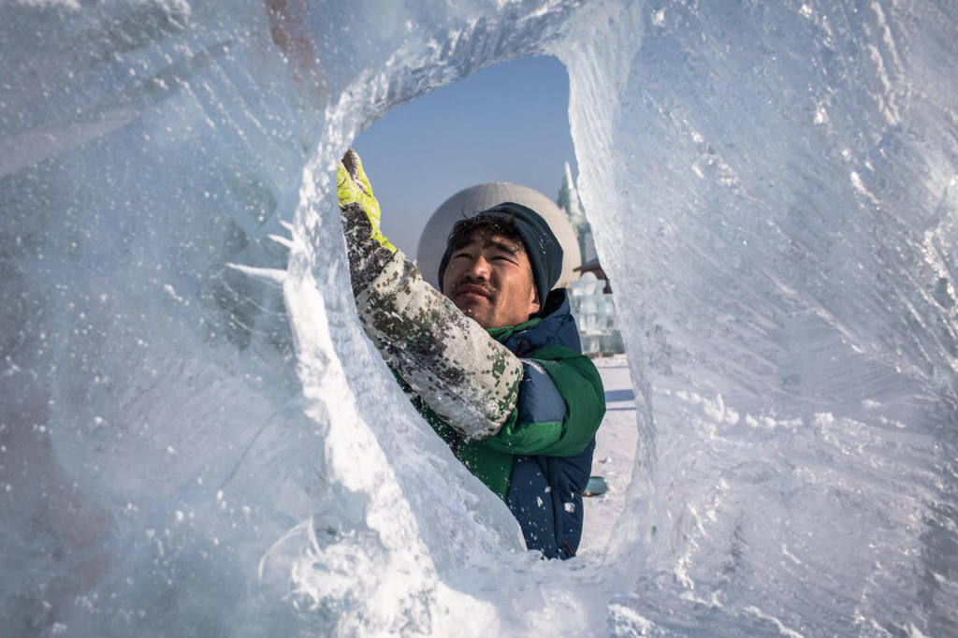
Un artista da forma a su escultura de hielo durante la competición celebrada en el Festival de Hielo y Nieve de Harbin.

Slide 21
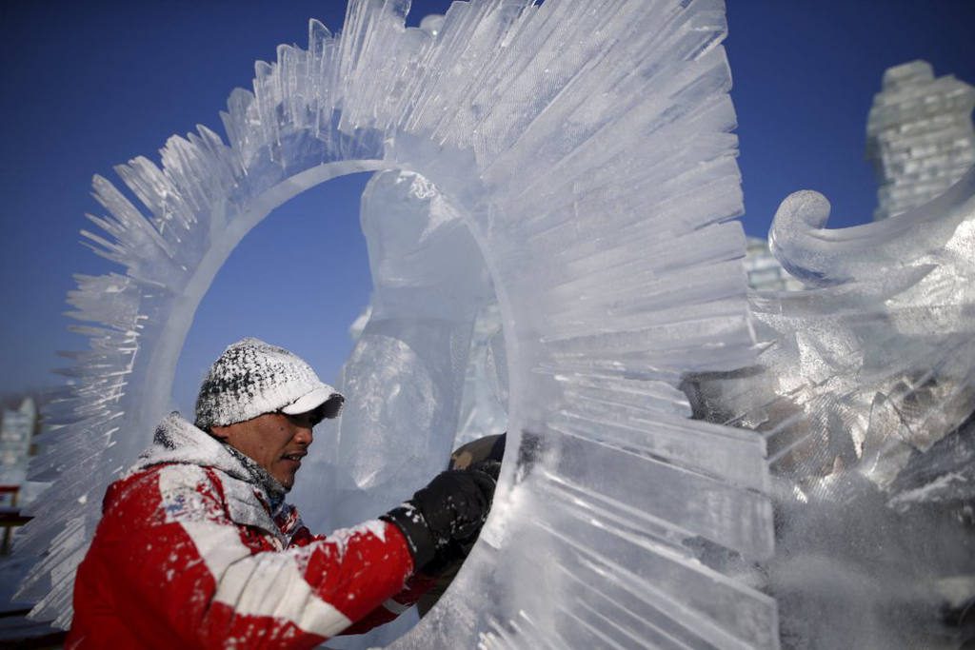
La competición de esculturas de hielo atrajo a 64 artistas de 12 países que pusieron a prueba su habilidad con hasta diez bloques de hielo por equipo.

Slide 22
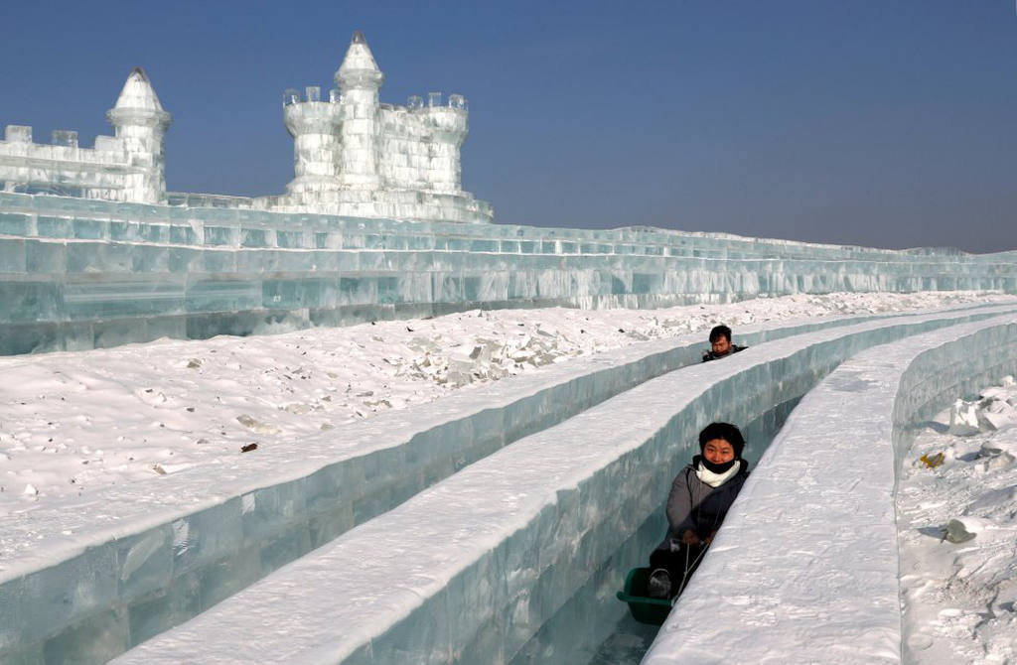
Esta edición del festival cuenta con seis toboganes de hielo de 320 metros de largo y se ha desarrollado una aplicación móvil para que los visitantes conozcan cuándo les toca su turno.

Slide 23
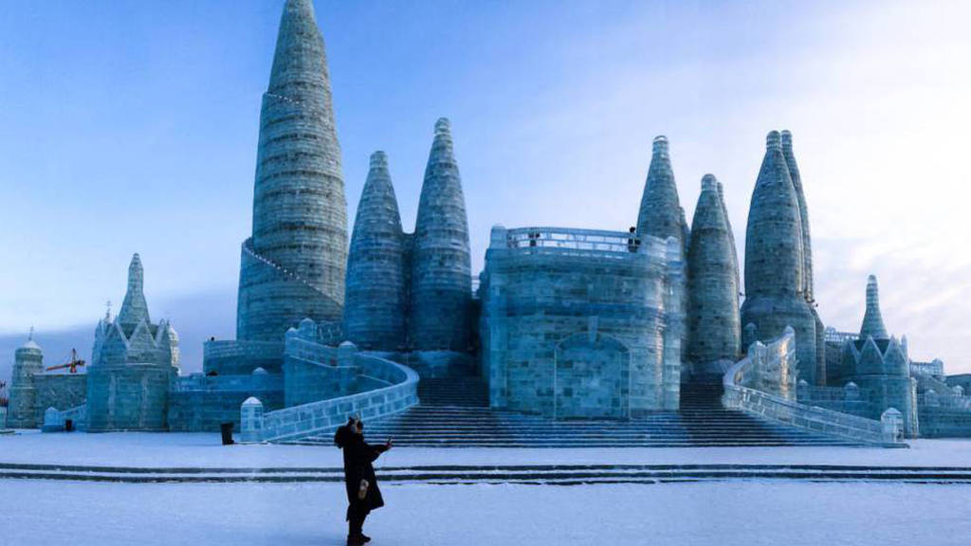
Muchas de las estructuras del festival siguen el modelo de las tradicionales edificaciones chinas, aunque también destacan ejemplos de otros estilos arquitectónicos.

Slide 24
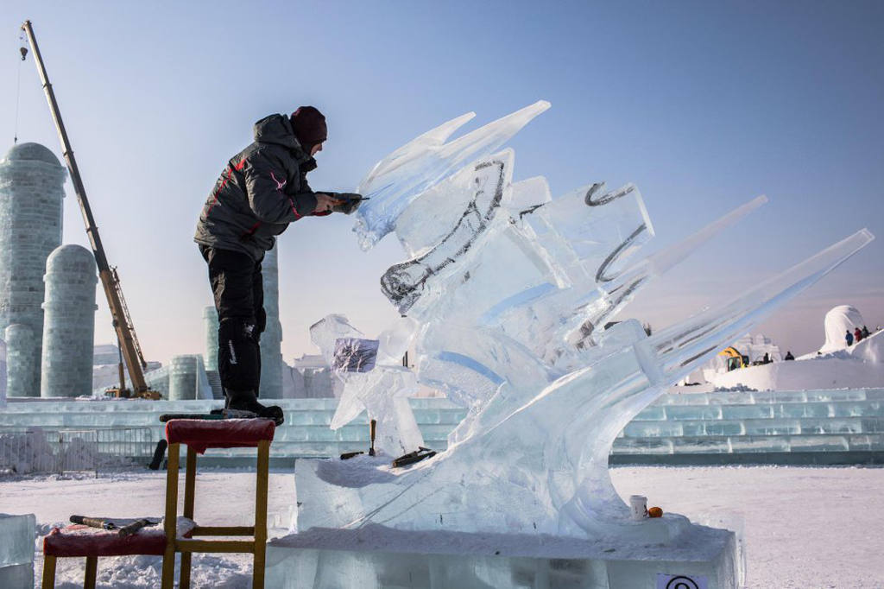
Un artista da forma a su escultura de hielo durante la competición celebrada dentro del Festival de Hielo y Nieve de Harbin.

Slide 25
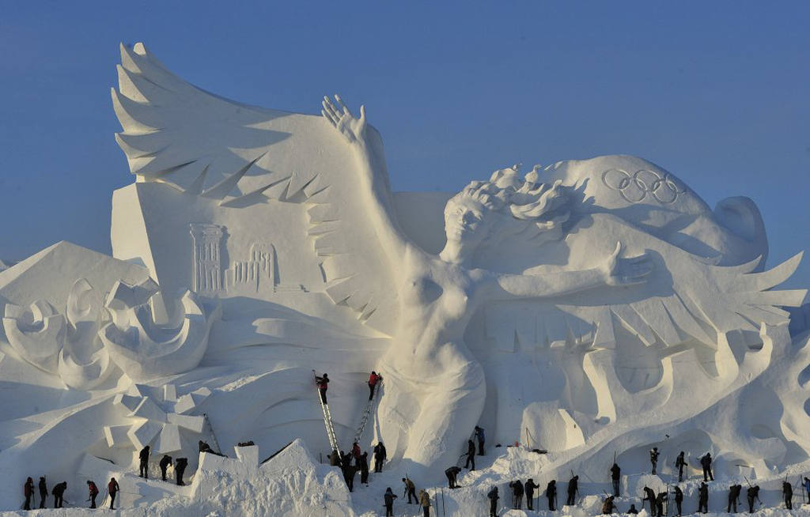
Aunque durante las construcciones los trabajadores del parque aseguraron que hubo más problemas de lo habitual debido a un clima algo más cálido de lo esperado en esta gélida zona de China….

Slide 26
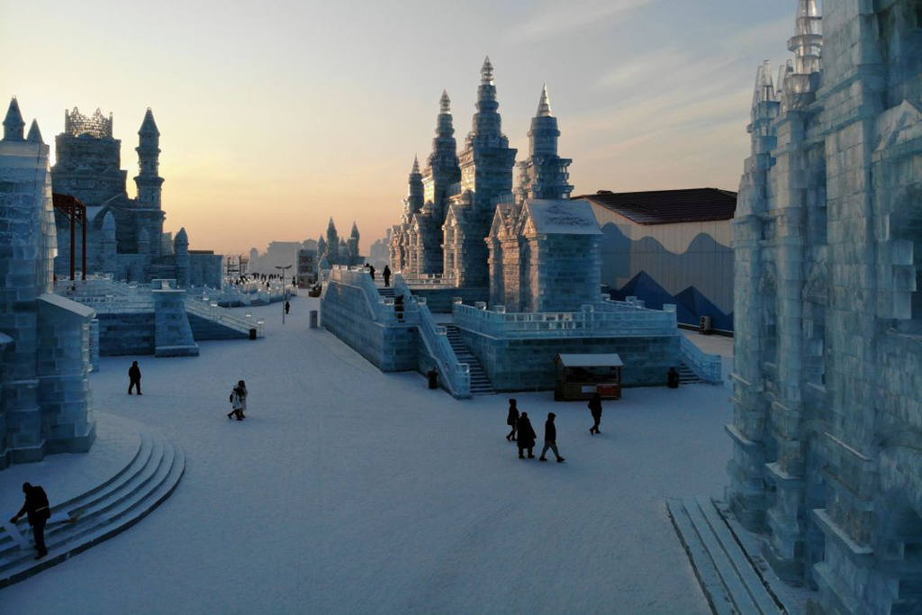
…Harbin recibirá a los turistas con máximas de entre 12 y 4 grados bajo cero y mínimas de entre 14 y 22 grados negativos.

Slide 27
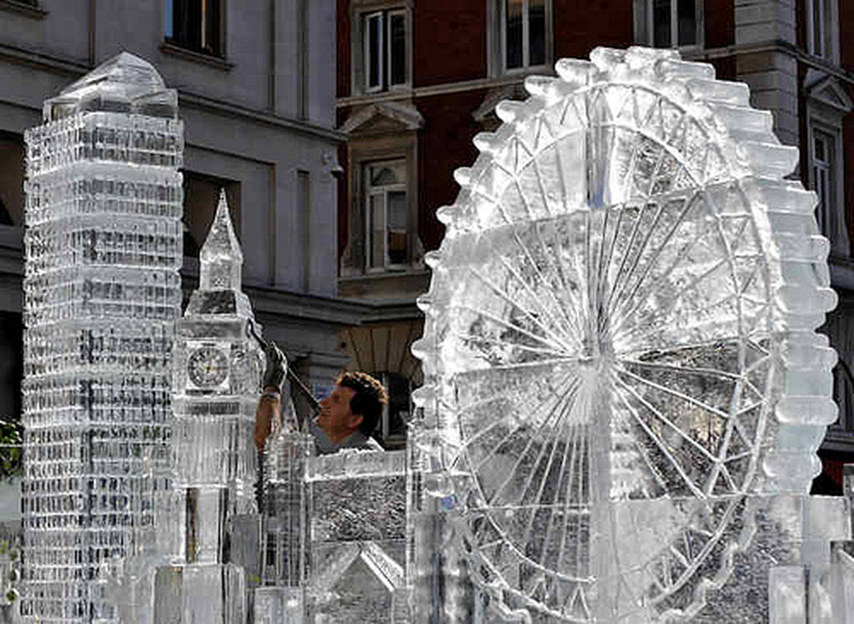

Slide 28
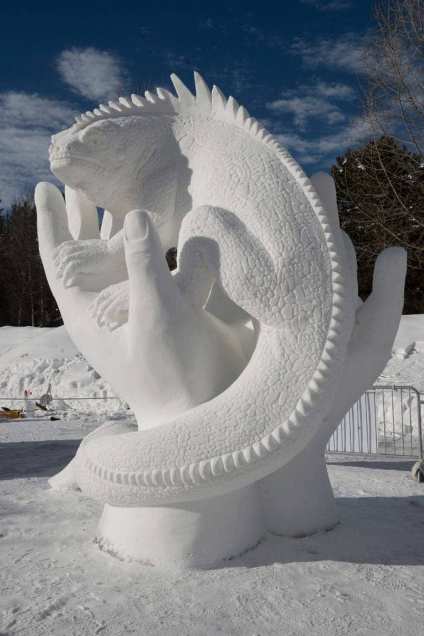

Slide 29
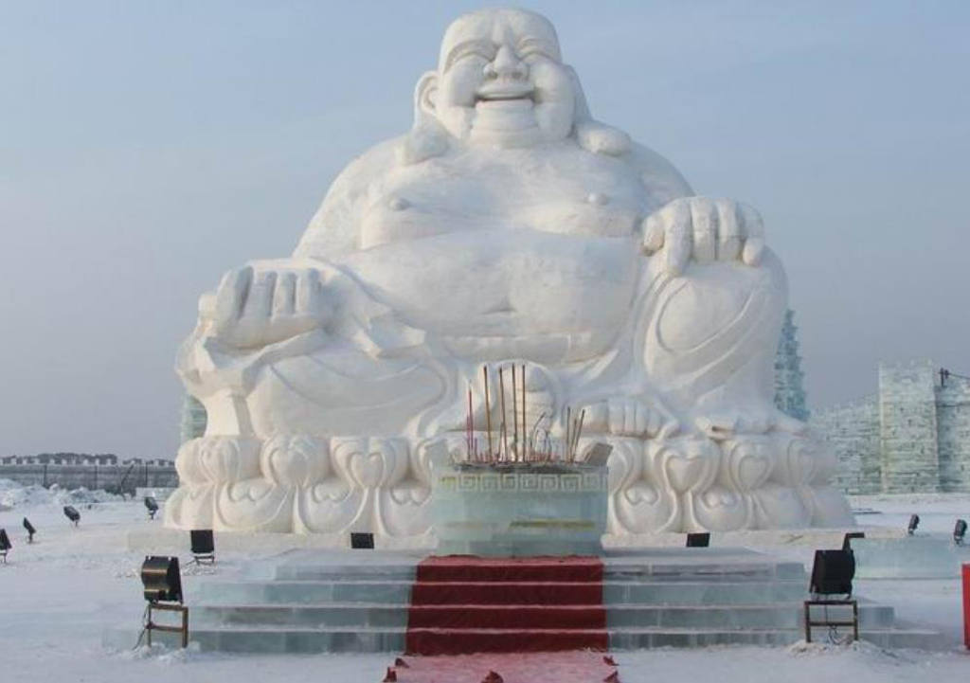

Slide 30
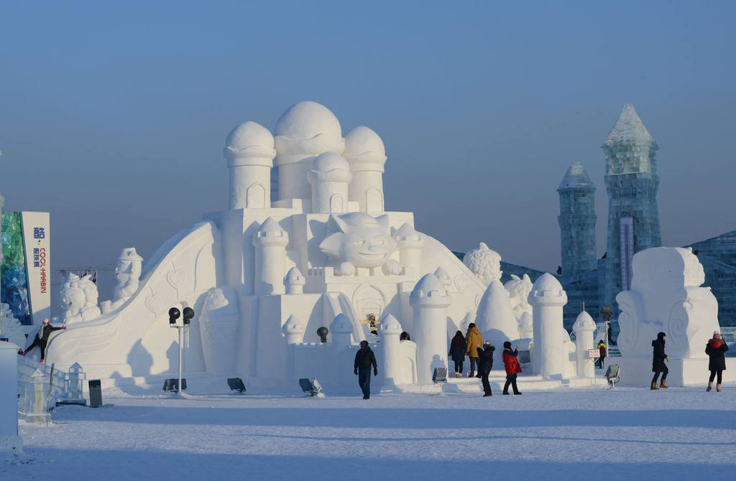

Slide 31
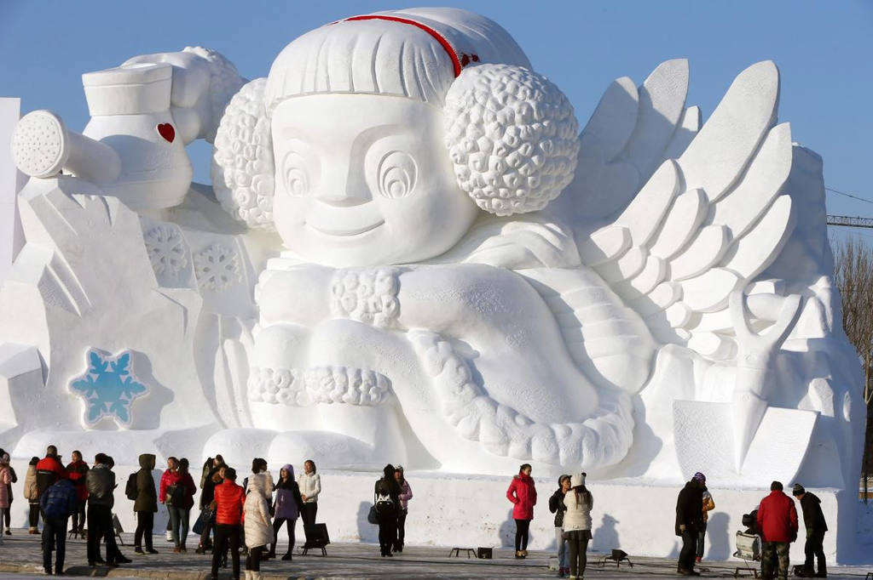

Slide 32
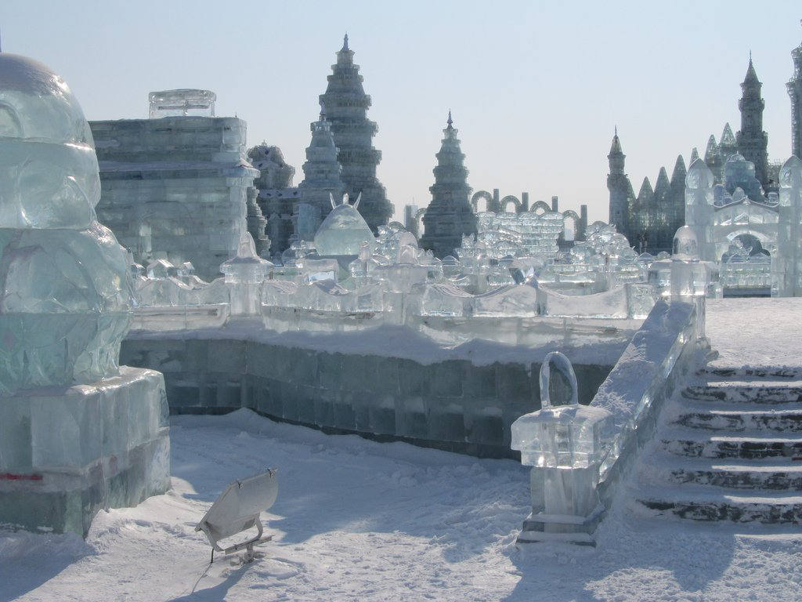
Una torre de hielo de 45 metros de altura se construyó en 15 días, utilizando para ello 110.000 metros cúbicos de hielo y otros 120.000 de nieve.

Slide 33
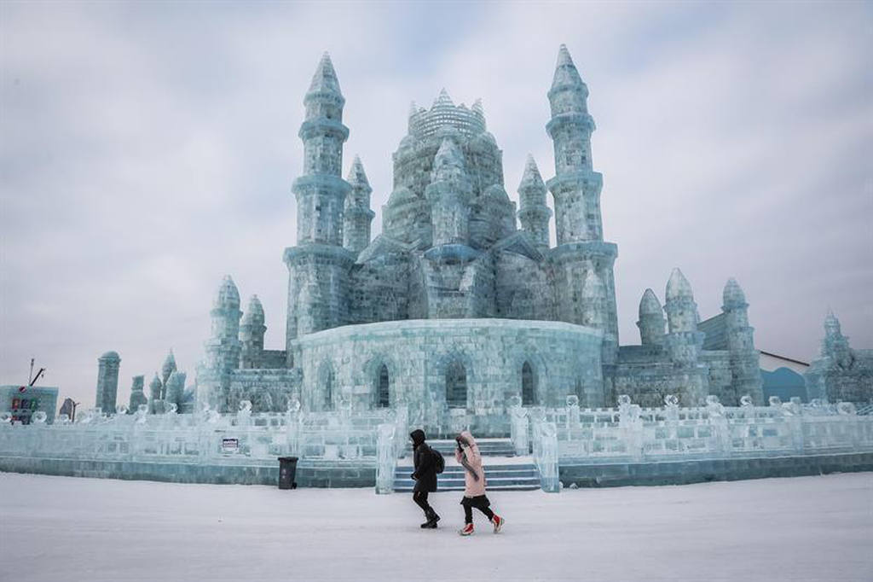
Monumento que recuerda al mítico Taj-Mahal de India.

Slide 34
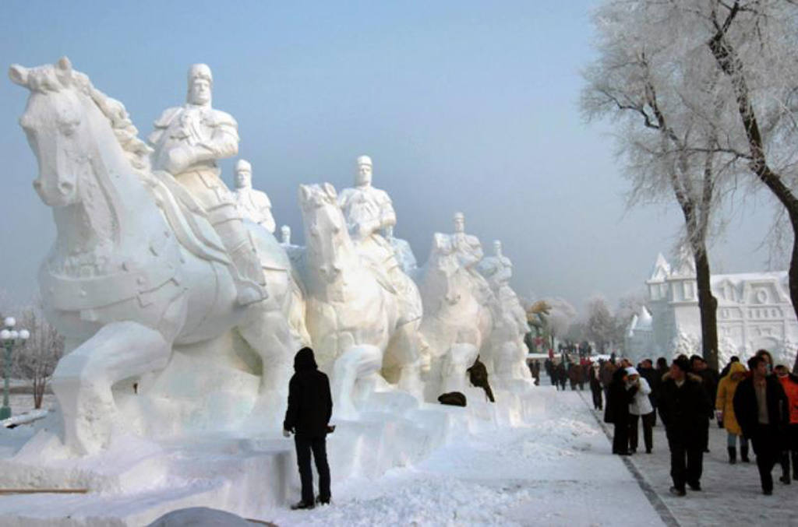
En 2018, más de 1,4 millones de turistas visitaron el parque, lo que derivó en un aumento del 10% en la facturación de la venta de entradas (46 millones de euros).

Slide 35
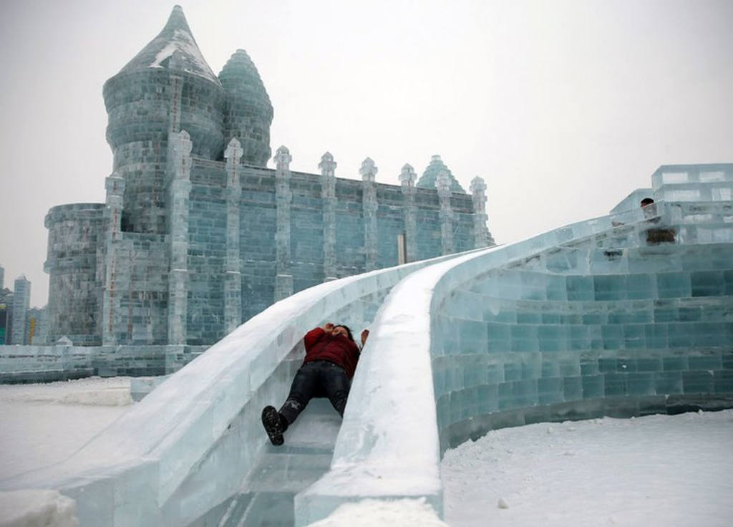
En 2018, gracias al tráfico de turistas atraídos por el festival, el aeropuerto de Taiping superó los 20 millones de viajeros.

Slide 36
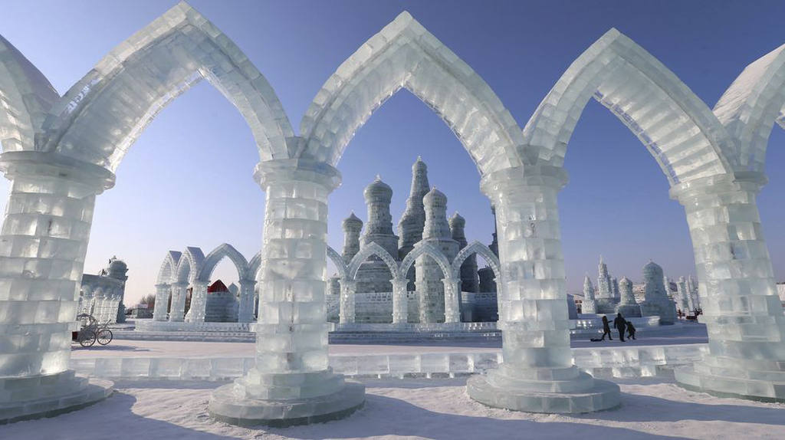
Para tallar los bloques de hielo de la superficie del río Shongua se utilizan motosierras, cinceles, picos de hielo y otros varios tipos de sierras.

Slide 37
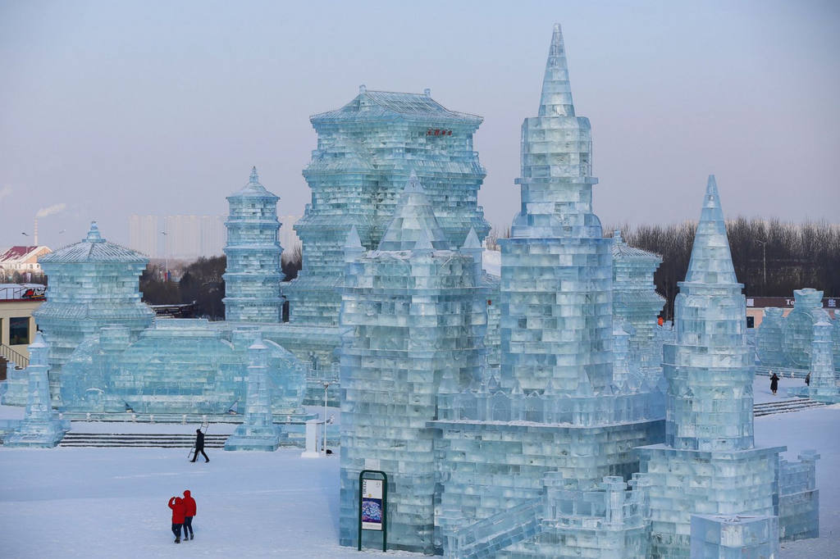

También puede utilizarse agua desionizada para conseguir esculturas de mayor transparencia.​ También es frecuente servirse de luces multicolor​ con lo que ganan en espectacularidad, especialmente de noche.

Slide 38
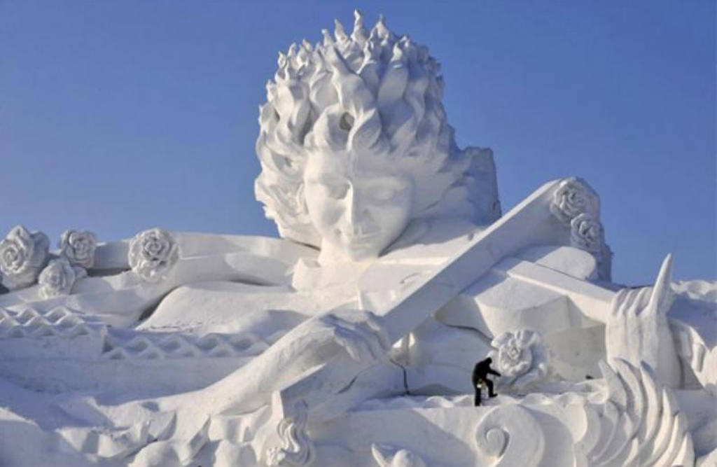
Algunos de los motivos hechos en los últimos años han sido edificios de diferentes países y estilos o figuras animales, humanas o místicas.

Slide 39
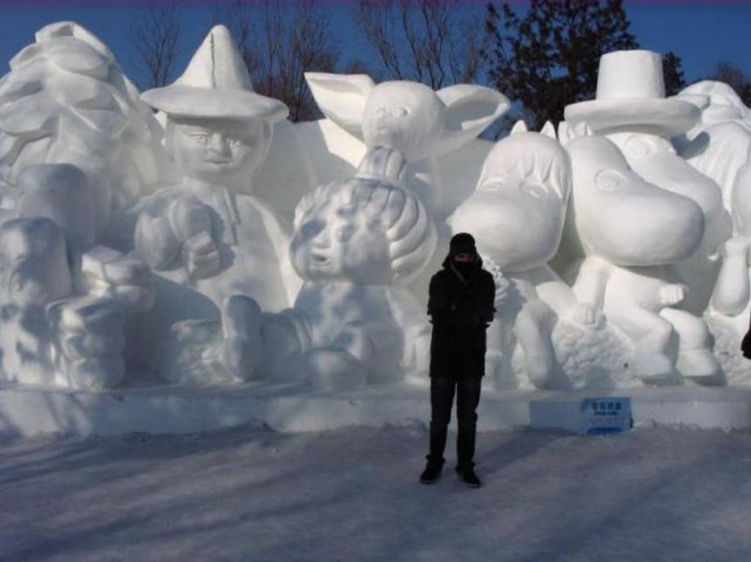

Slide 40
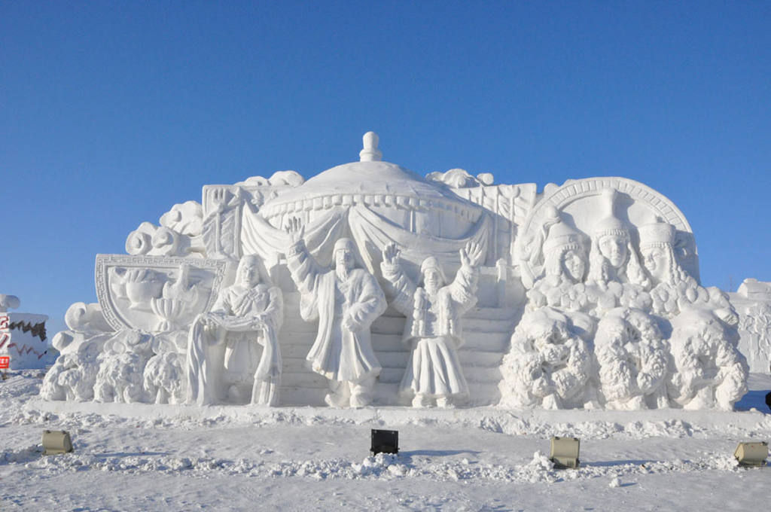

Slide 41
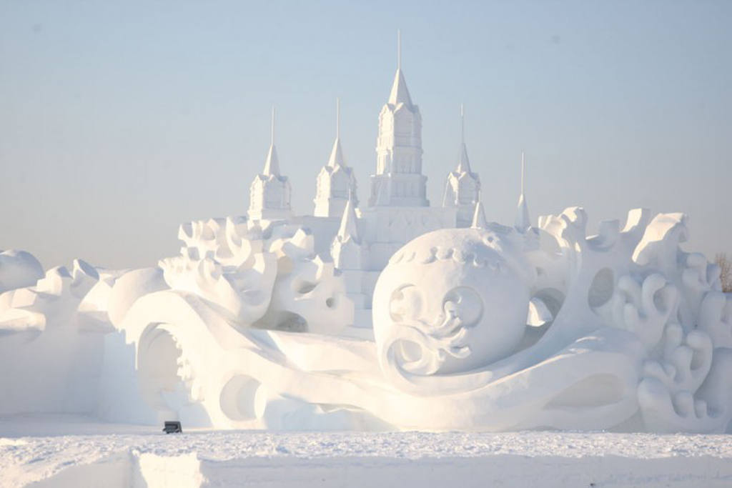

Slide 42
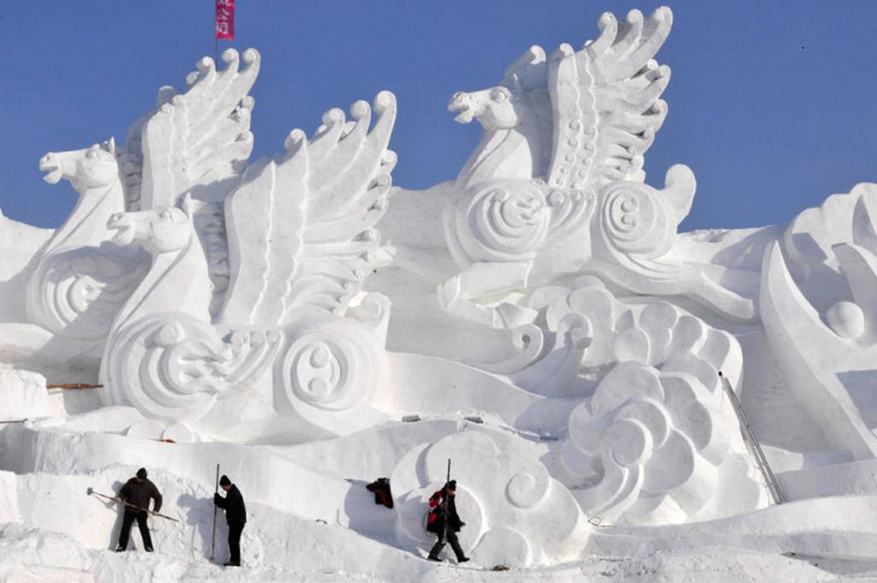

Slide 43
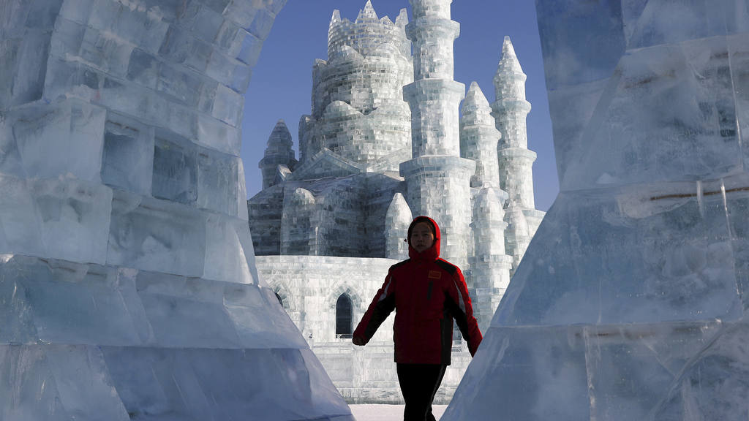
Un visitante camina a través de una escultura de hielo el 7 de enero de 2019. En su edición número 35, la instalación cubre más de 700.000 metros cuadrados y cuenta con 30 áreas interactivas.

Slide 44
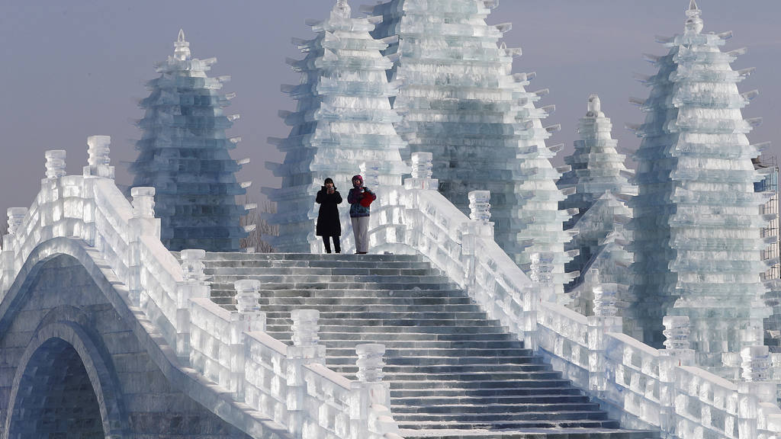
La exposición cuenta con centenares de esculturas heladas además de edificios de gran altitud construidos de este material

Slide 45
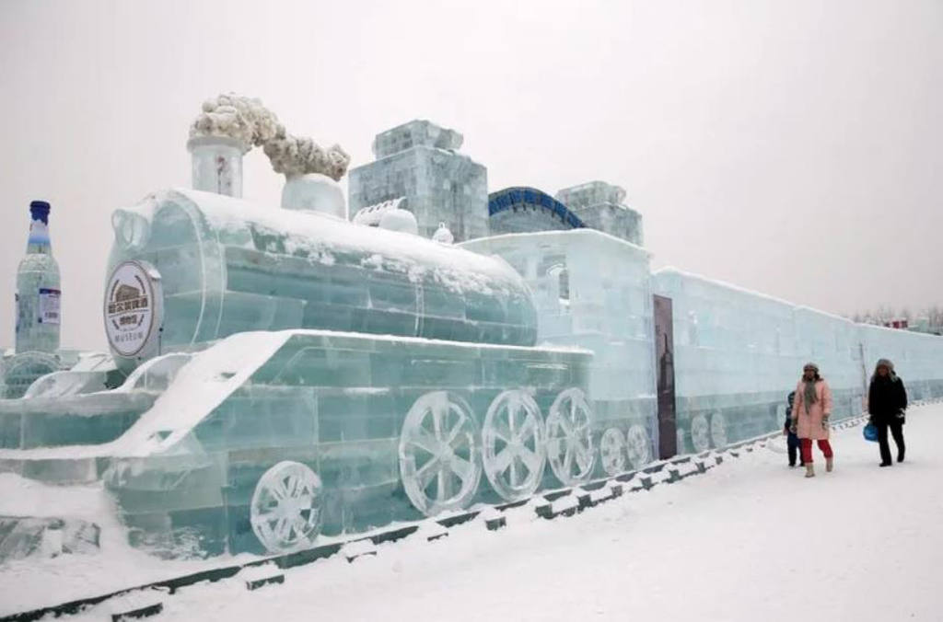
Desde hace varias décadas, esta ciudad, capital de la provincia septentrional de Heilongjiang, hace frente al frío extremo del invierno con la construcción de centenares de esculturas de hielo y nieve, a cada cuál más detallista, voluminosa y extravagante.

Slide 46
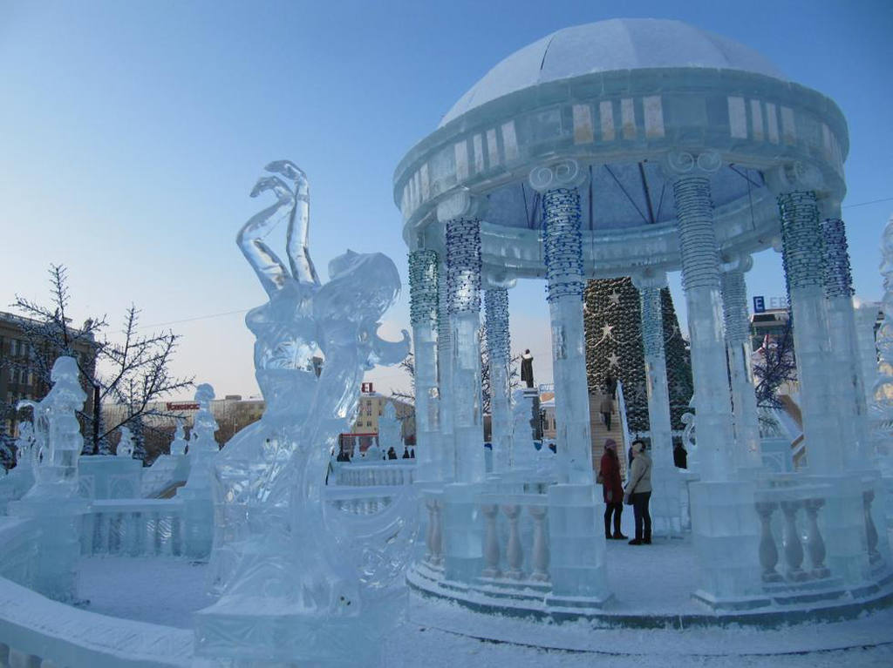
Es precisamente esta peculiar celebración la que ha convertido a una antigua región de pescadores en uno de los máximos exponentes del invierno chino

Slide 47
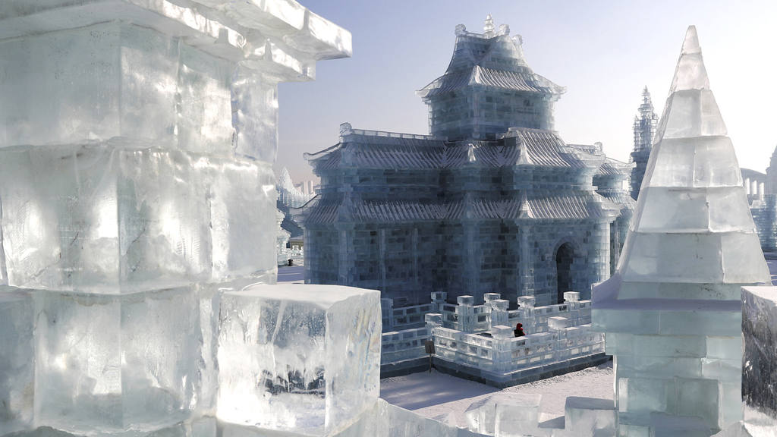
Con una cifra de visitantes que supera cada año el millón de personas, pese a unas temperaturas que oscilan entre los 15 y los 25 grados bajo cero.

Slide 48
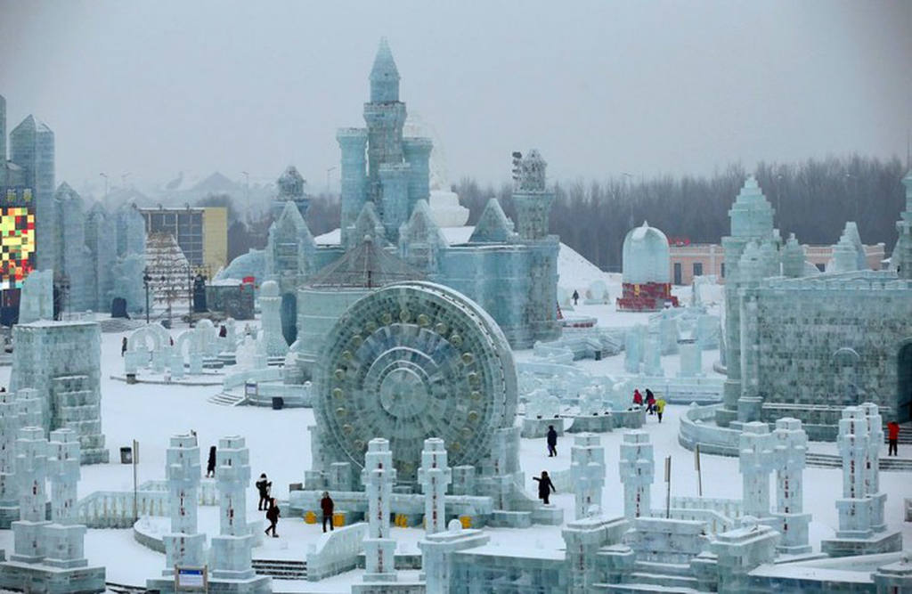
La atmósfera festiva se respira en cualquier rincón de la ciudad, pero especialmente en sus lugares más emblemáticos….

Slide 49
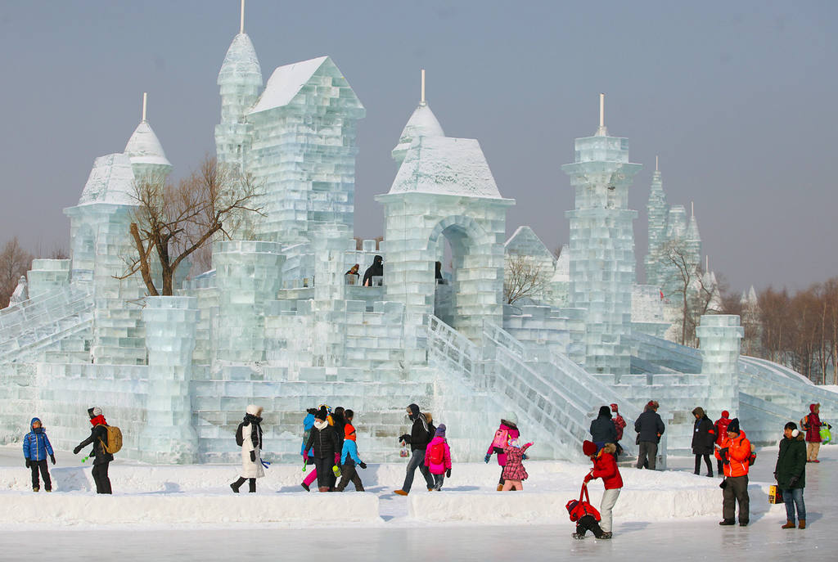
….como el parque de Zhaolin, que durante el día acoge a centenares de familias para fotografiarse con las múltiples esculturas heladas que pueblan el recinto.

Slide 50
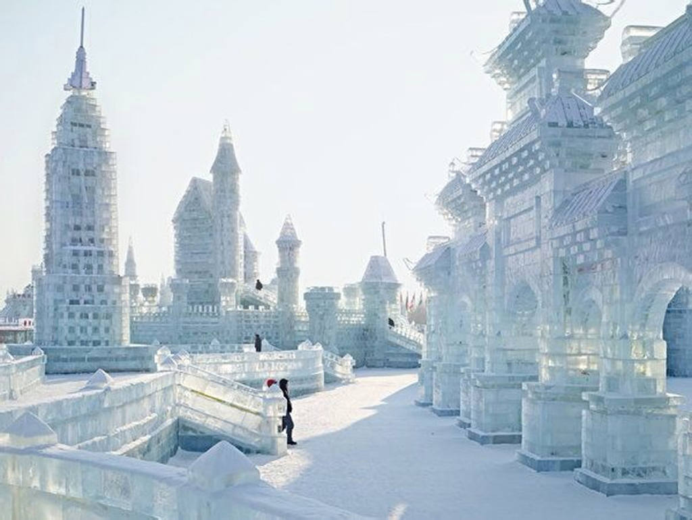
Es aquí donde se congrega el verdadero espíritu del festival al combinar el modernismo y la vanguardia chinas con la tradición traída del extranjero.

Slide 51
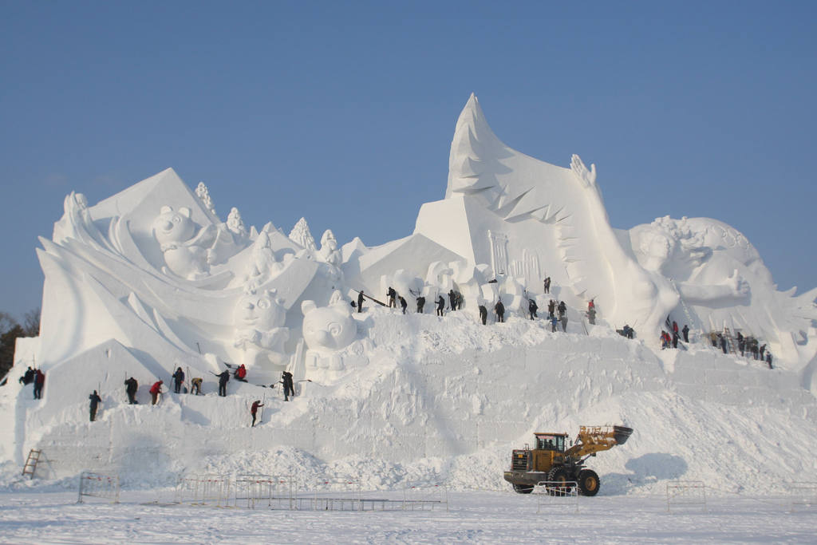
Cautivados por ese encanto del invierno harbinita, un grupo de cuatro españoles ha volado desde Cataluña para participar en varios de los certámenes escultóricos del festival.

Slide 52
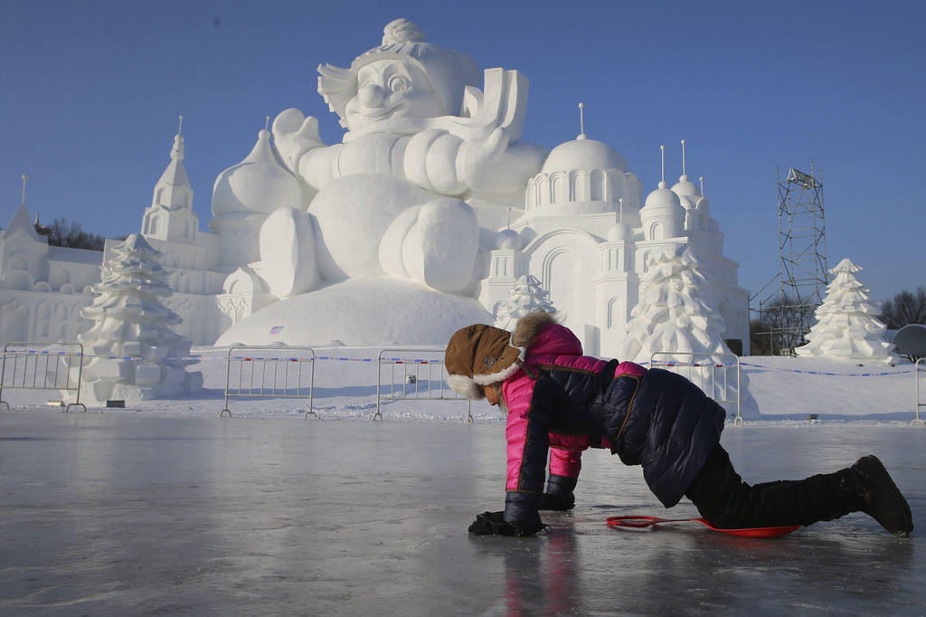
Asimismo, el festival ofrece soluciones para combatir el frío, con un grupo de animadores que, ataviados con vistosos uniformes, son capaces de motivar a más de 200 chinos para bailar una hilarante conga.

Slide 53

El International Ice and Snow Sculpture Festival tiene dos sedes principales. La primera -que se recomienda visitar por la mañana- es la del parque Isla del Sol, un islote en medio del congelado río Songhua.

Slide 54

Allí se construyen esculturas de nieve de proporciones descomunales, de hasta 250 metros de largo, para las que este año se han necesitado 110.000 metros cúbicos de nieve.

Slide 55

Debido a la distancia geográfica con Pekín y al desconocimiento del festival fuera de China, todavía es relativamente extraño toparse con extranjeros por Harbin.

Slide 56

Hay también un concurso de esculturas de nieve abierto a artistas de todo el mundo.

Slide 57

Este año el hilo conductor son templos del mundo. Y encuentras una catedral cristiana, templos budistas, iglesias ortodoxas rusas, santuarios de la Grecia clásica, etc. etc.

Slide 58

Una extraña construcción híbrida entre los templos angkorianos y la Sagrada Familia, una reproducción del Templo del Cielo de Pekín... En fin, un disparate difícil de explicar.

Slide 59

Cuando al caer la noche, todos se iluminan con un juego de colores chillones tan del gusto chino, ya no sabes para dónde enfocar la cámara.

Slide 60

Para tallar los bloques de hielo, los artistas se sirven de cinceles, motosierras o picos de hielo. También se suelen utilizar luces multicolor para aportar mayor impacto a las esculturas durante la noche.

Slide 61

Este año se han desplegado hasta treinta áreas interactivas, con seis toboganes de hielo de 320 metros de longitud que hacen las delicias de los más pacientes debido a unas colas interminables.

Slide 62

El festival de Harbin es uno de los 4 mayores del mundo junto al Festival de la nieve de Sapporo, en Japón, el Carnaval de Quebec y el Festival de esquí de Noruega.

Slide 63

Con todo, es de noche cuando Harbin despliega todo su colorido en el Mundo de Hielo y Nieve, la más popular de las celebraciones, que este año celebra su vigésima edición.

Slide 64

Es todo tan surrealista que se justifica el largo viaje y los 20 bajo cero por poder decir: yo estuve aquí y lo vi con mis propios ojos.

Slide 65

El Festival de Harbin entró en el libro Guinness en el año 2007, al presentar la escultura de nieve más grande del mundo: 250 metros de longitud y un volumen de 13.000 metros cúbicos de nieve.

Slide 66

El festival de Harbin no es solo el concurso internacional de esculturas de hielo, sino también muchas otras actividades y eventos, como un carnaval de hielo y nieve, espectáculos de linterna de hielo, navegación en hielo….

Slide 67

….trineos, y el deporte nacional, el hockey sobre hielo, o para los más aventureros el fútbol sobre hielo. Los hay incluso que aprovechan para celebrar sus ceremonias de bodas.

Slide 68

Los largos y gélidos meses de invierno de esta región de China se iluminan con la fantasía de las fantásticas esculturas y construcciones congeladas.

Slide 69

El Festival de Esculturas de Nieve y Hielo de Harbin es lo más parecido a visitar un parque de Disney después de una tormenta gigantesca de nieve. Sólo hay que abrigarse bien y dejar que la fantasía nos emocione como cuando niños. Es verdad que el frío puede ser incómodo, pero nadie dijo que no pudiera ser bello.

Slide 70
Música Enlazada
Títulos:
- My Beloved Country Mongolia
- Mongol Ayalguu
- Tsagaan Suvraga
( Natsag Jantsannorov )

Slide 71







¿Te ha gustado?
Puedes ver más entrando
Aquí
Además puedes recibir powerpoints en tu correo electrónico suscribiéndote aquí:

